Slide 1
Ready to use.
但是，只看复盘
解决不了实际动手时的空白。
所以，我做了
可以直接用的复刻版文件。
排版原样还原成了可编辑的PPT版本。
留白、段距、字距都已锁定，你只需替换文字内容。

Slide 2
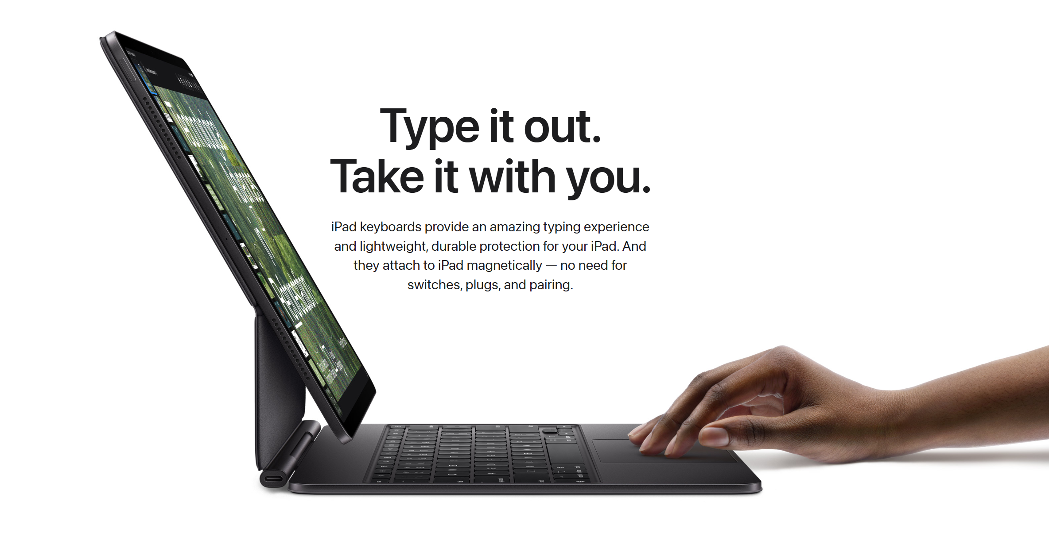
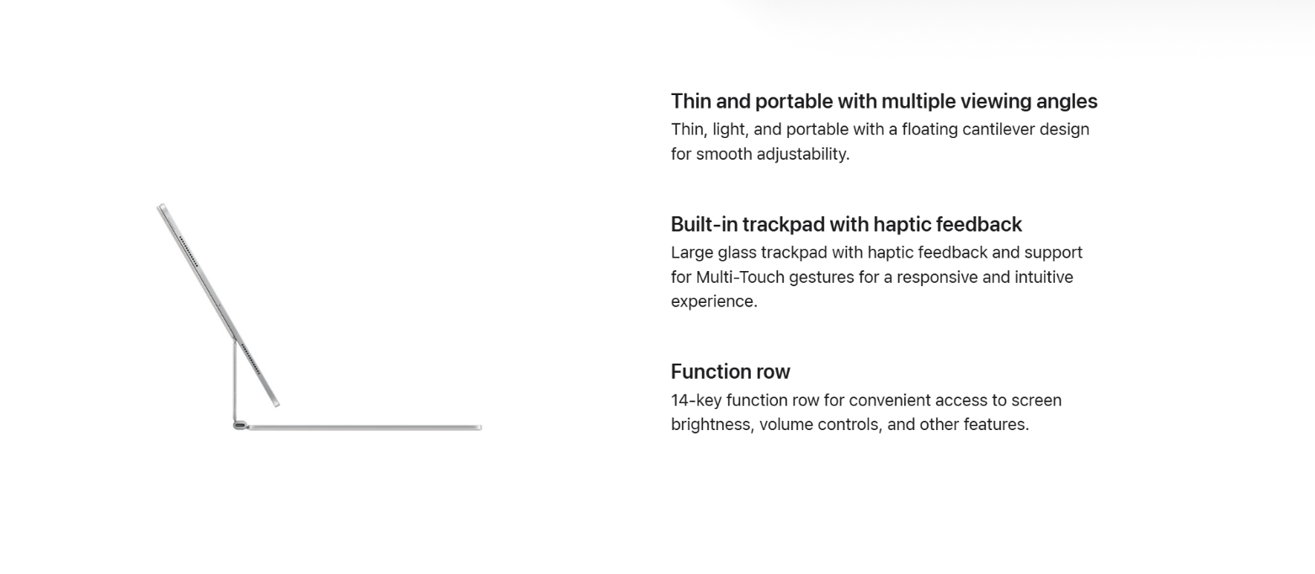
图片
Type it out.
Take it with you.
可编辑
Thin keyboards provide amazing typing Thin and lightweight, durable protection for your iPad. And they attach to iPad， durable protection for your iPad. And they att
durable protection for your iPad.
Thin keyboards provide an amazing typing Thin and lightweight, durable protection for your iPad. And they attach to iPad
iPad keyboards provide an amazing typing experience and lightweight, durable protection for your iPad. And they attach to iPad magnetically
iPad keyboards provide experience and lightweight, durable protection for your iPad. And they attach to magnetic

Slide 3
设计
一体成型机身，
锻造一身强悍。
iPhone 17 Pro 和 iPhone 17 Pro Max 强悍登场，由内而外精心设计，再创 iPhone 实力巅峰。全新设计以热锻铝金属一体成型机身为核心，将性能、电池容量和耐用性全面拉满。
设计
重装也轻便
iPad Pro 设计超轻超薄，性能却强悍磅礴，再加上从早用到晚的电池续航⁴，力挺你的工作效率再上新高。现还支持快速充电，只需约 30 分钟即可充至最多 50% 电量⁹。
超值呈献
好物好种草。
iPhone 17e 亮相，让你能轻松入手 iPhone 17 同款的种种精彩，如抗刮划能力更高的超瓷晶面板 ²、最新一代芯片 A19、4800 万像素融合式摄像头、快捷的 MagSafe 无线充电和 USB‑C 连接，存储容量也同样 256GB 起步。这款 iPhone 本领多的是，超值入手超省事。

Slide 4
论做事，
身手利落。
得益于飞快的 A16 芯片，你可以更轻松利落地用这一台设备打理各种事。随手记个笔记、发个消息，在多个 app 之间流畅地进行多任务处理，都没问题。而 iPad 生来就是生产力能手，从做提案的饼图到做松饼的食谱，全不在话下。
高保真音质
让每一声，
都高调起飞。
HomePod 是一个让听觉澎湃震撼的扬声器。Apple 精心设计的音频技术结合先进软件，让你在房间每个角落都能听到高保真的音质。根据播放内容或摆放的位置，HomePod 会智能调音，给你沉浸式的环绕体验，令声声入耳都如天籁般动听。
设计
拉高好感度，
再添耐用性。
来见见全新 iPhone 17。方方面面都精心设计，机身边缘顺滑称手，屏幕边框更窄更纤细，材质也都超耐用，正面配上了超瓷晶面板 2，好看，还能一直这么好看。6.3 英寸超视网膜 XDR 显示屏，你想看什么都大饱眼福，想做什么可尽情施展 ³。ProMotion 技术也加入，自适应刷新率最高达 120Hz，刷手机超丝滑，玩游戏更畅快。这种感受，一上手就懂。

